Slide 1
Современные фитнес-технологии в ДОУ
Воспитатель по физической культуре
МБДОУ детского сада № 80 «Лукоморье»
Заволокина Ольга Владимировна

Slide 2
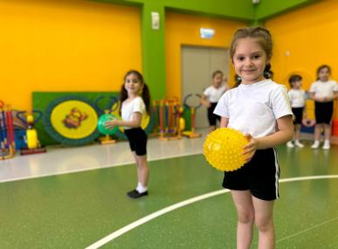
«Гимнастика, физические упражнения, ходьба должны прочно войти в повседневный быт каждого, кто хочет сохранить работоспособность, здоровье, полноценную и радостную жизнь.»
Гиппократ.

Slide 3
Актуальность современной системы оздоровительных тренировок «Фитнес»
В современных условиях развития общества проблема здоровья детей является всегда актуальной. Каждый родитель желает, чтобы его ребенок был крепким, сильным, а главное, здоровым. Укрепление здоровья дошкольника зависит от разных факторов, в том числе и от повышения уровня двигательной активности детей. Поэтому актуальность фитнес-технологий заключается в оптимизации двигательной деятельности детей дошкольного возраста посредством занятий фитнесом для сохранения и укрепления здоровья воспитанников, формирования ценностей здорового образа жизни.

Slide 4
Цели и задачи.
Цель: повышение уровня физической подготовленности и приобщение к здоровому образу жизни детей дошкольного возраста.
Задачи:
-укрепление опорно-двигательного аппарата детей 4-7 лет; профилактика плоскостопия;
-развитие физических качеств детей 4-7 лет (координации, чувства равновесия, гибкости);
-содействие развитию чувства ритма, памяти, внимания, воображения;
-воспитывать умения эмоционального самовыражения, раскрепощённости, творчества в движениях.

Slide 5
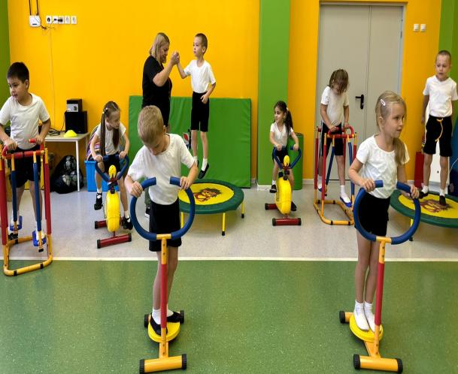
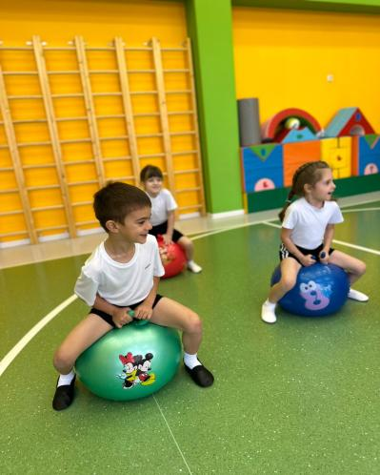
Что же такое детский фитнес?

Slide 6
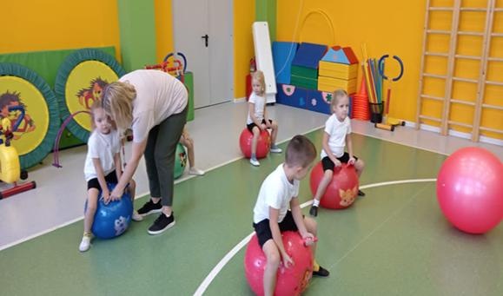
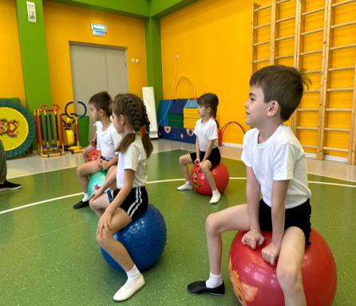
Применение фитнес-технологий в нашем ДОУ.
Фитбол-гимнастика .

Slide 7
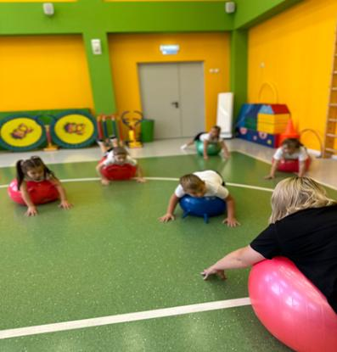
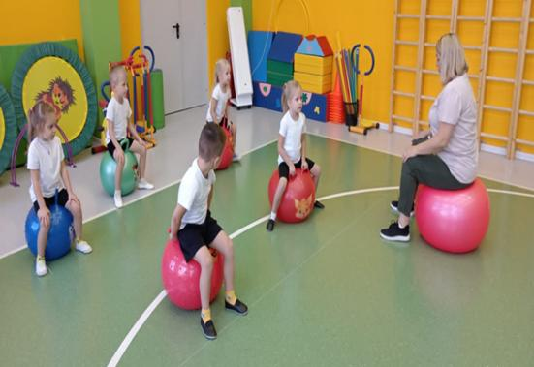

Slide 8
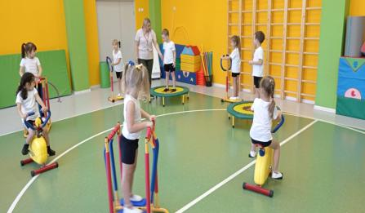
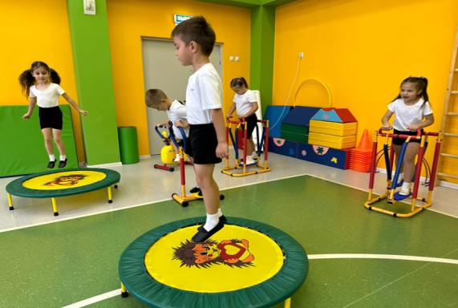
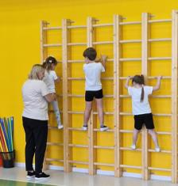
Занятия с тренажёрами

Slide 9
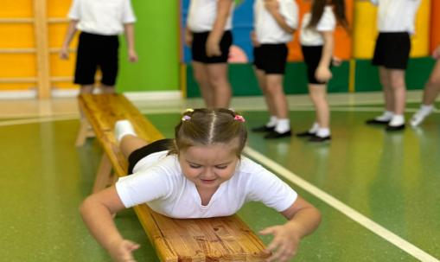
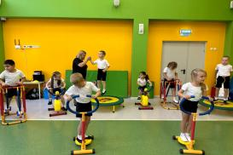
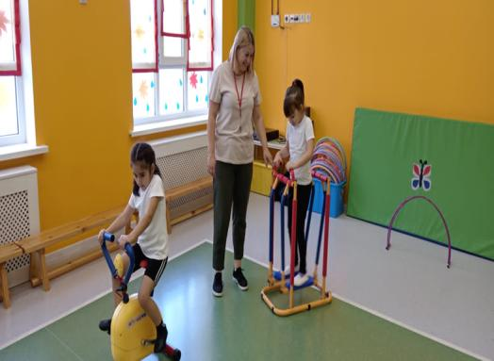
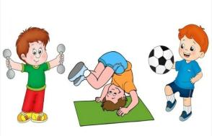

Slide 10
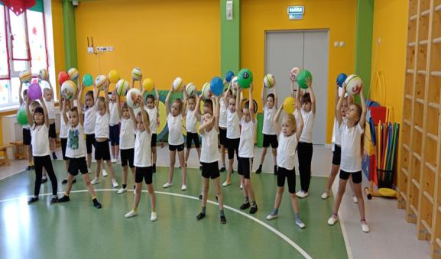
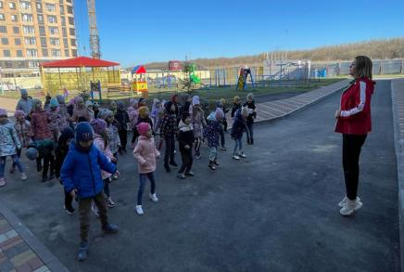
Ритмическая гимнастика

Slide 11
